Slide 1

ОТКРЫТЫЙ УРОК
учителя математики
МОАУ «ГИМНАЗИЯ №2» г.ТЫНДЫ
Артющенко Ирины Викторовны
Я слышу - я забываю,
я вижу - я запоминаю,
я делаю - я понимаю.
Китайская мудрость

Slide 2
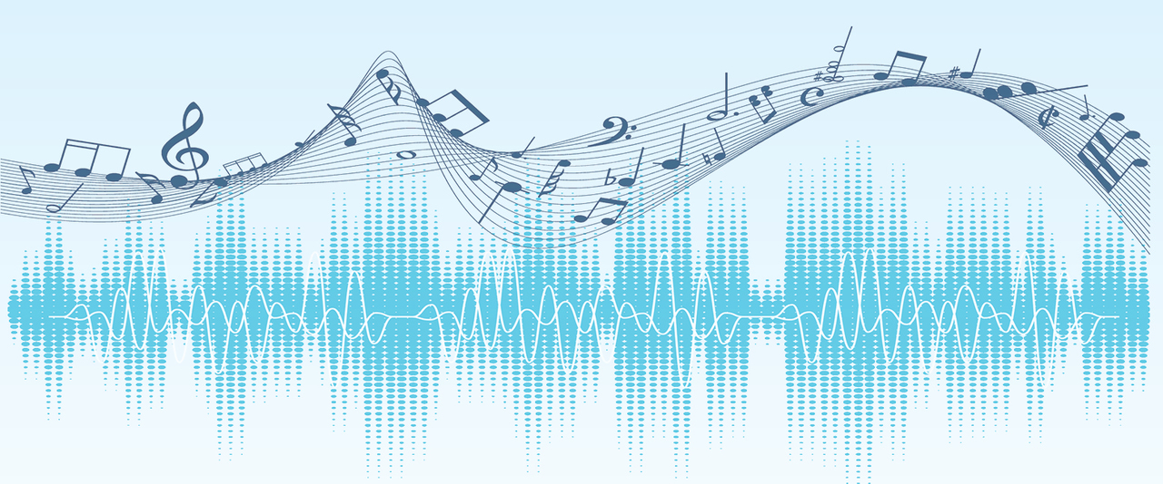
Математика и музыка требуют
единого мыслительного процесса.
А.Энштейн

Slide 3

НАЗОВИТЕ ЛИШНЕЕ СЛОВО
Треугольник, квадрат, круг, шар, прямоугольник.
Конус, пирамида, шар, цилиндр.
Грани, вершины, рёбра, лучи.

Slide 4
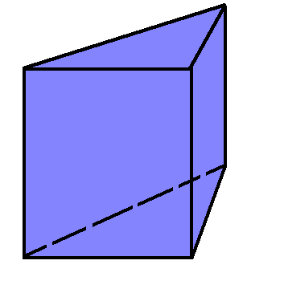
РАССМОТРИТЕ МНОГОГРАННИК
Посчитайте количество рёбер.
Посчитайте количество вершин.
Посчитайте количество граней.

Slide 5
ВЫЧИСЛИТЕ ПЛОЩАДЬ ФИГУРЫ
5 см
6 см
5 см
7 см
S = 5 ·5 = 25 (см²)
S = 6 ·7 = 42 (см²)

Slide 6



Slide 7

Разгадайте ребус
Л
ЛЕ
ЛЕ
Д
ПАРА
ШЮТ
ПИПЕ
Т
КА
ПАРАЛЛЕЛЕПИПЕД

Slide 8
27.04.2022
Классная работа.
Параллелепипед.

Slide 9
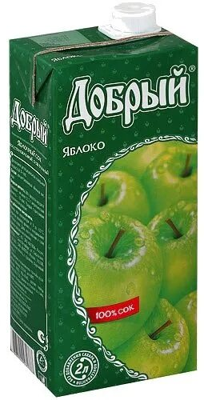
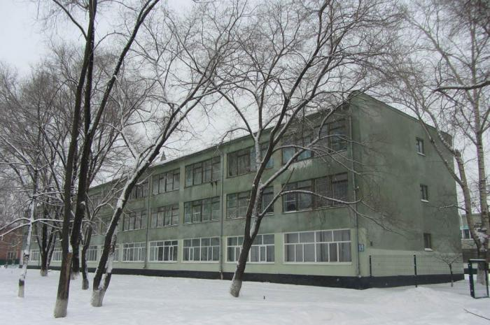

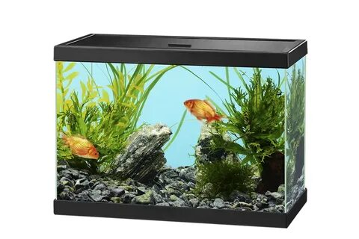

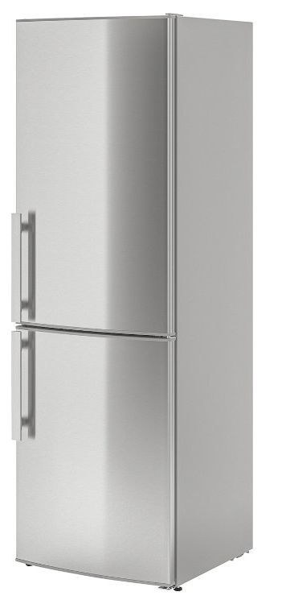
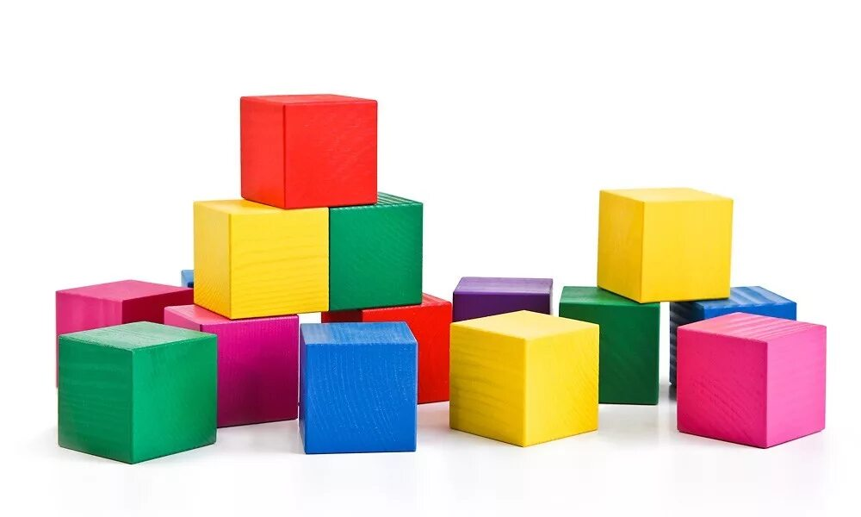
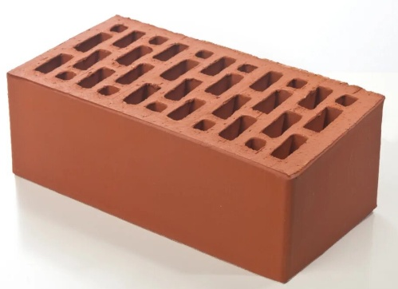
ПАРАЛЛЕЛЕПИПЕД – СИМВОЛ ПРОСТРАНСТВА

Slide 10
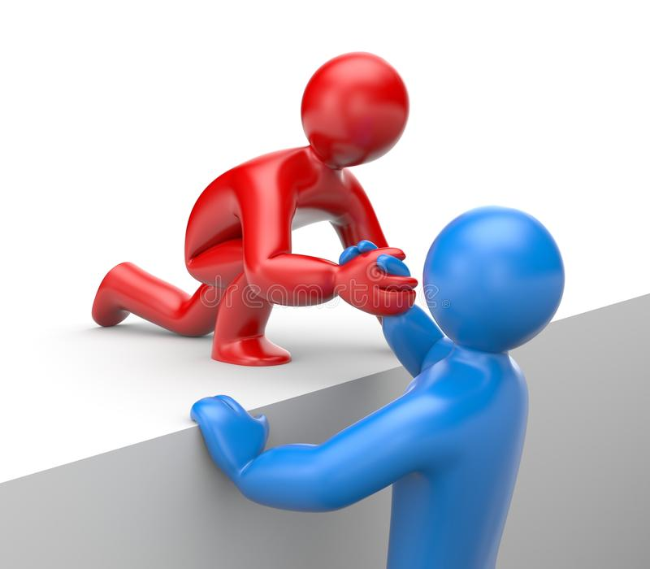
СДЕЛАЛ САМ – ПОМОГИ ДРУГОМУ!

Slide 11
27.04.2022
Классная работа.
Параллелепипед.
Рёбра
Вершины
Грани
Количество групп
равных элементов
Элемент
Количество
12
3 по 4
8
-
6
3 по 2
ИЗ ОДНОЙ ВЕРШИНЫ
ВЫХОДИТ РЕБРА
ВЫСОТА
3
ШИРИНА
ДЛИНА

Slide 12
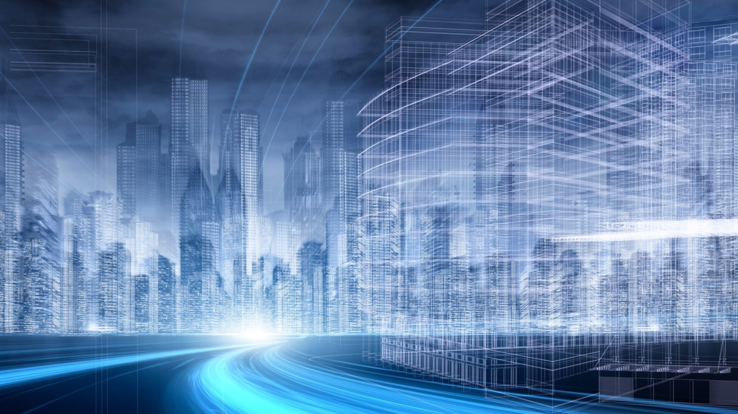
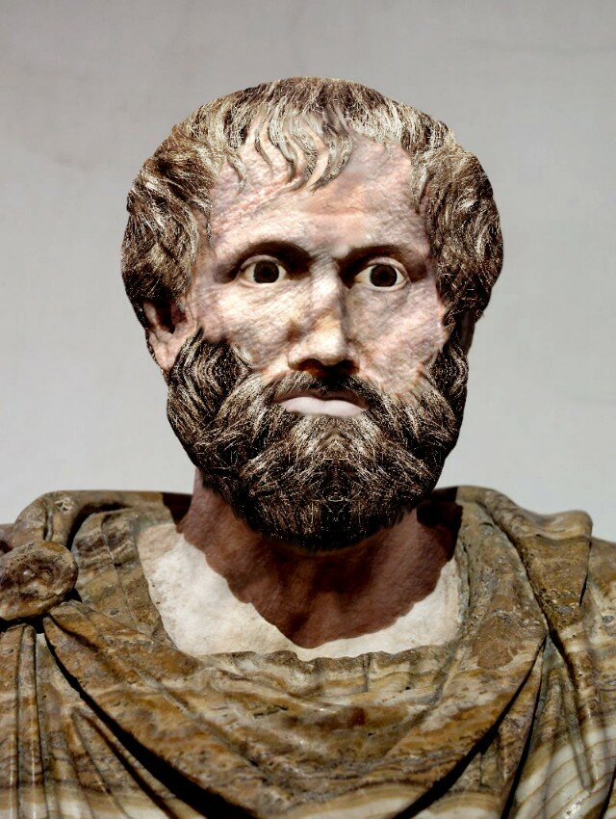
1.ДЛИНА
3 ИЗМЕРЕНИЯ
2.ШИРИНА
ТРЁХМЕРНОЕ ПРОСТРАНСТВО
«three dimensions» - сокращенно 3D
3.ВЫСОТА
«… Наличие трех измерений обеспечивает совершенство и полноту мира…»
Древнегреческий философ
Аристотель (384 г.-322г. до н.э. )

Slide 13
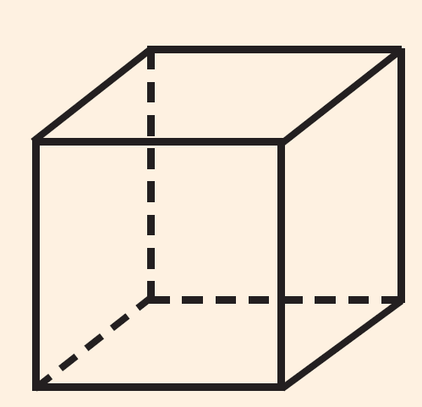
КУБ – прямоугольный параллелепипед, у которого все рёбра равны.

Slide 14
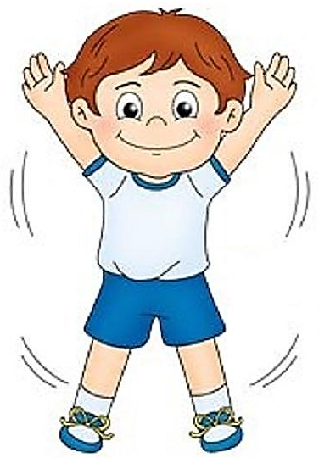
У параллелепипеда:
нет равных
граней
Куб является
параллелепипедом
есть равные
рёбра
3 вершины
6 граней
12 рёбер

Slide 15


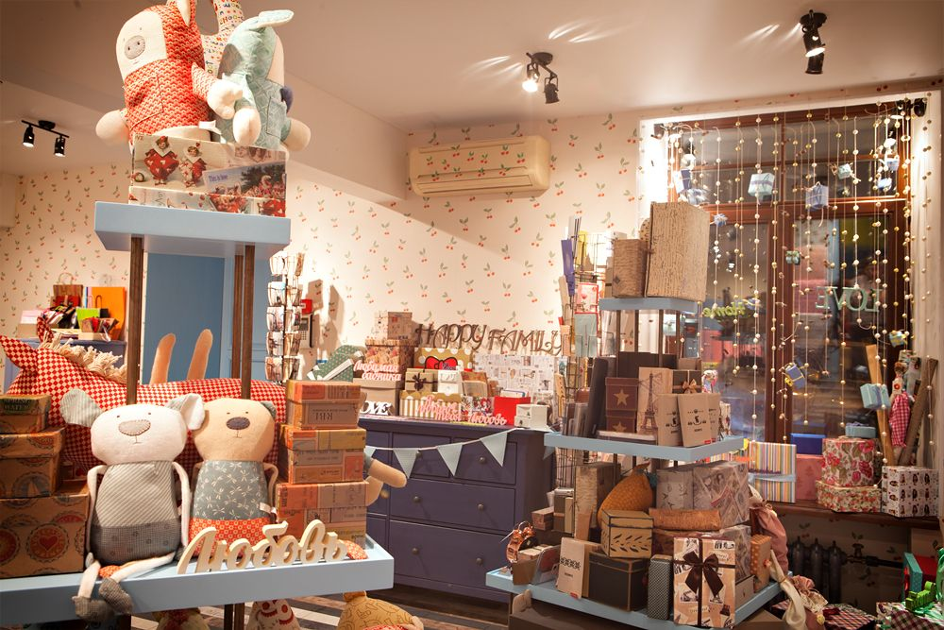
Творческая
мастерская

Slide 16
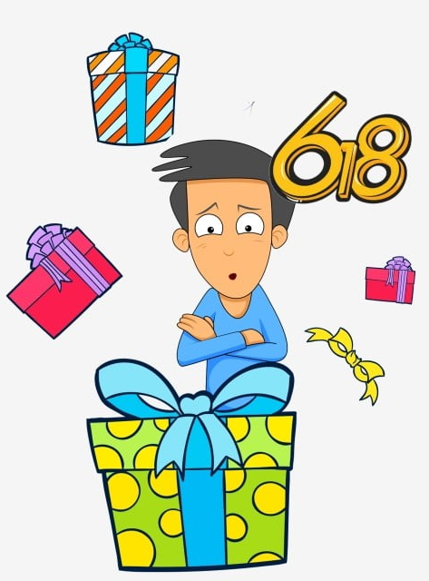




Дизайнеры подарочной упаковки
АЛГОРИТМ РАБОТЫ
Творческая
мастерская
Измерить длину, ширину, высоту.
Вычислить площади граней.
Сложить площади граней.
10 см
Длина
Ширина
Высота
4 см
6 см
10 · 4
= 40 (см²)
6 · 4
= 24 (см²)
10 · 6
= 60 (см²)
2 · 40 + 2 · 24 + 2· 60 =
80 + 48 + 120
= 248 (см²)
Вывод: всего израсходуется
248 см² бумаги.

Slide 17
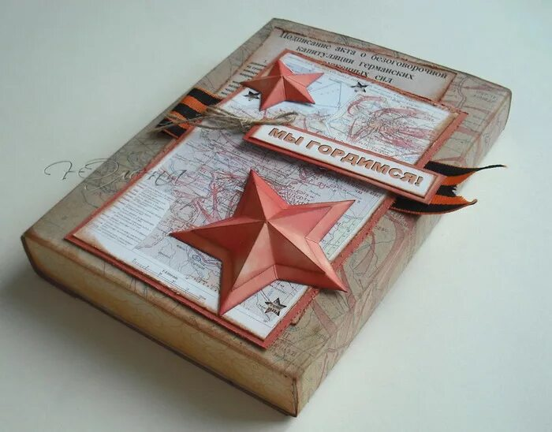
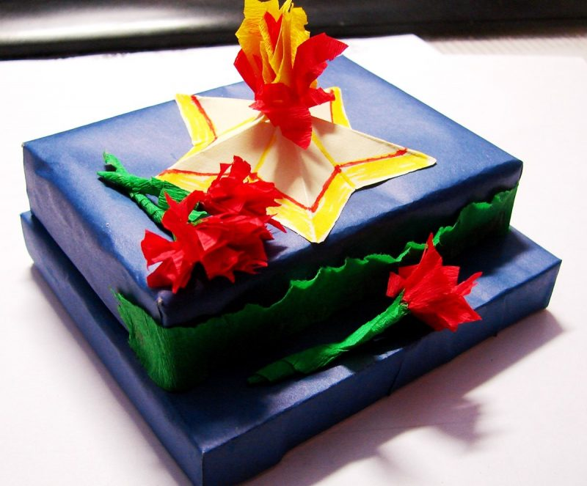
Домашняя работа
Изготовить и оформить подарочную упаковку ко Дню Победы.

Slide 18
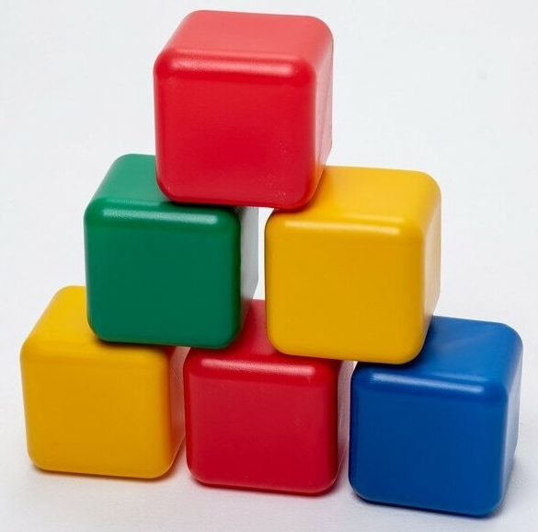
Кубик Блума
НАЗОВИ
НАЗОВИ
С КАКОЙ ФИГУРОЙ СЕГОДНЯ ПОЗНАКОМИЛИСЬ?
ОПИШИ
ПЕРЕЧИСЛИ ВСЕ ЭЛЕМЕНТЫ ПАРАЛЛЕЛЕПИПЕДА.
ОПИШИ
сравни
СРАВНИ
СРАВНИ ПАРАЛЛЕЛЕПИПЕД С КУБОМ.
Назови
АССОЦИАЦИЮ
примени
сравни
НАЗОВИ
АССОЦИАЦИЮ
С ЧЕМ АССОЦИИРУЕТСЯ У ТЕБЯ ПАРАЛЛЕЛЕПИПЕД?
ПРИМЕНИ
ПРИВЕДИ ПРИМЕРЫ ИСПОЛЬЗОВАНИЯ ИЛИ ПОКАЖИ ПРИМЕНЕНИЕ.
ПРИДУМАЙ
КАК БЫ ВЫГЛЯДЕЛ МИР БЕЗ ПАРАЛЛЕЛЕПИПЕДОВ?

Slide 19
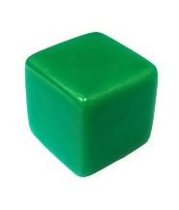
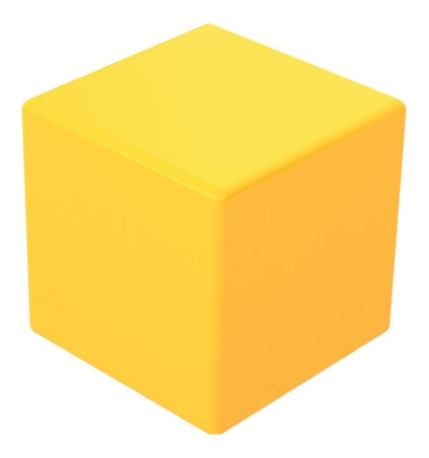
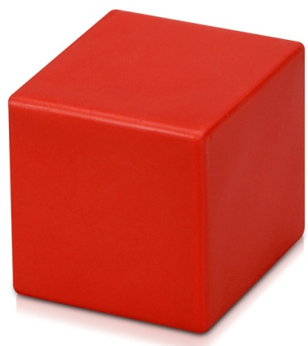
ЗЕЛЁНЫЙ КУБИК
Я всё понял и могу объяснить другому!
ЖЁЛТЫЙ КУБИК
Я всё понял, но затрудняюсь объяснить другому!
КРАСНЫЙ КУБИК
Не совсем понял! Буду стараться!

Slide 20
спасибо за урок!

